Slide 1


Анализ результатов исследования
Опрос №499

Slide 2
Описание группы респондентов
Приняло участие 32 человека
В опросе приняло участие 78% женщин и 32% мужчин
В исследовании приняло участие 56% специалистов по критерию «категории работников»

Slide 3
Анализ данных
По диаграмме мы видим, что 16 респондентов и 32 респондентов выбрали свою текущую профессию по обстоятельствам 9 респондентов – исходя из личных интересов и предпочтений, 7 респондентов – по совету
Зависимость пола и выбор текущей профессии не влияет
Вывод: Как показал анализ большинство выбрали текущую профессию по обстоятельствам (либо нет вакансий тех профессий, которые интересны респондентам, либо текущая профессии оплачивается выше)

Slide 4
Рекомендации по результатам исследования
Результат исследования позволяют сделать вывод, что еще на школьном этапе плохо проводится профориентация, на этапе получения профессии нет наглядности как выглядит будущая профессия изнутри. Это позволяет говорить о необходимости проведения профориентации у школьников, рассказывать о той или иной профессии (указывать на плюсы и минусы), проводить экскурсии на предприятиях не просто рассказывая, но и дать возможность попробовать выполнить некоторые функции, поучаствовать в рабочем процессе. Особенно важно, что проводить производственные практики не формально, а реально дать возможность студенту по работать в профессии, которую он получает, чтобы было понятие хочет студент дальше обучаться данной профессии или возможно задумается сменить направление.

Slide 5


Slide 6
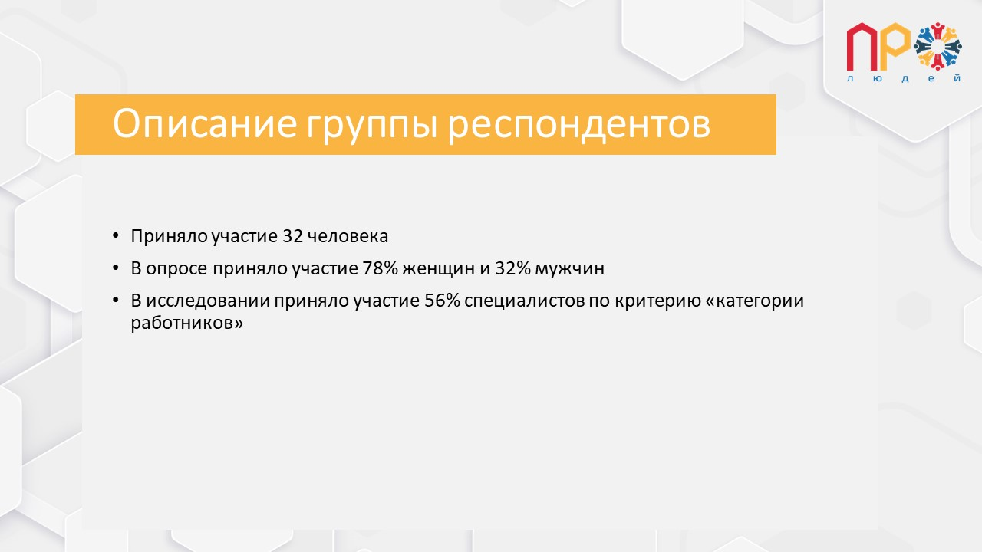

Slide 7
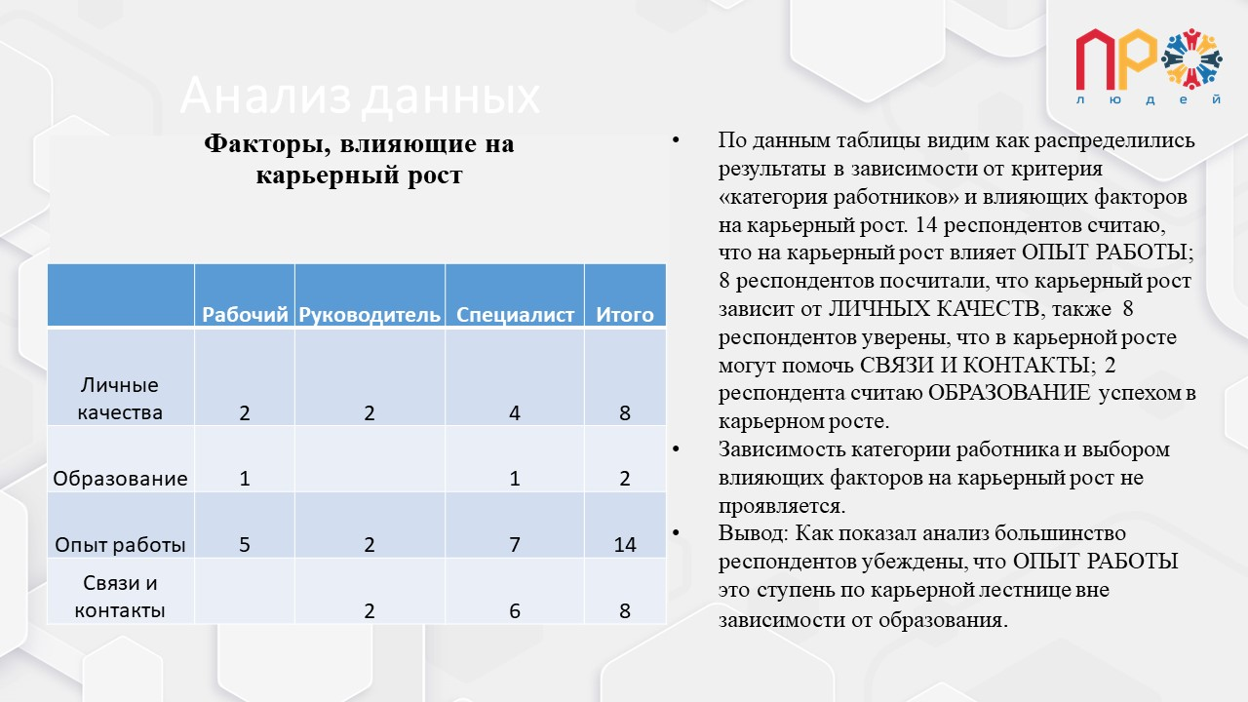

Slide 8
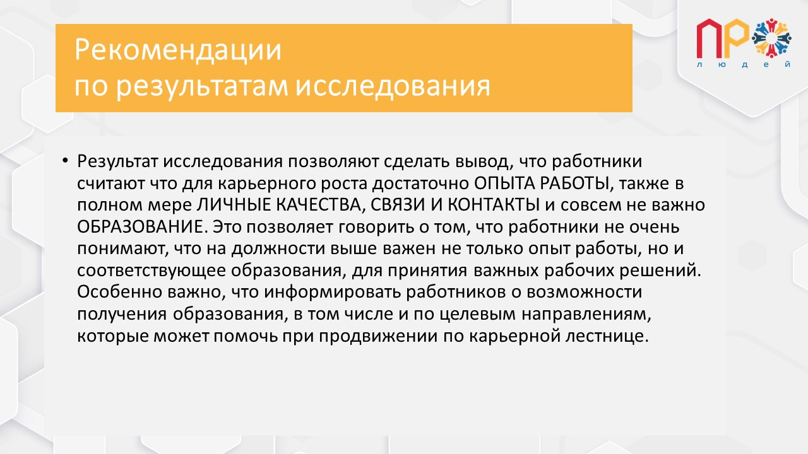

Slide 11
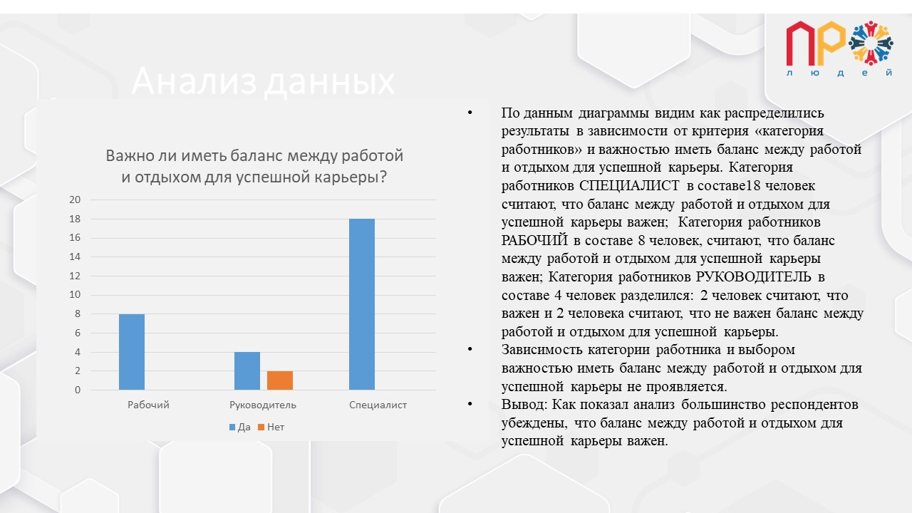

Slide 12
